Slide 1
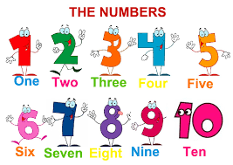
VAMOS A CONOCER COMO SE DICEN LOS NUMEROS DEL 1 AL 10 EN INGLES.
Ingresa a este link con la ayuda de tus padres para cantar una canción con los números en ingles
https://www.youtube.com/watch?v=DR-cfDsHCGA

Slide 2

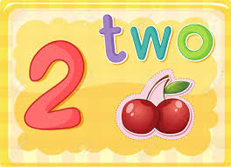
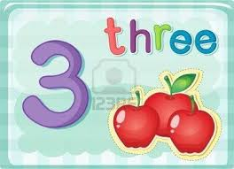
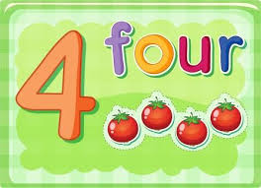

Slide 3

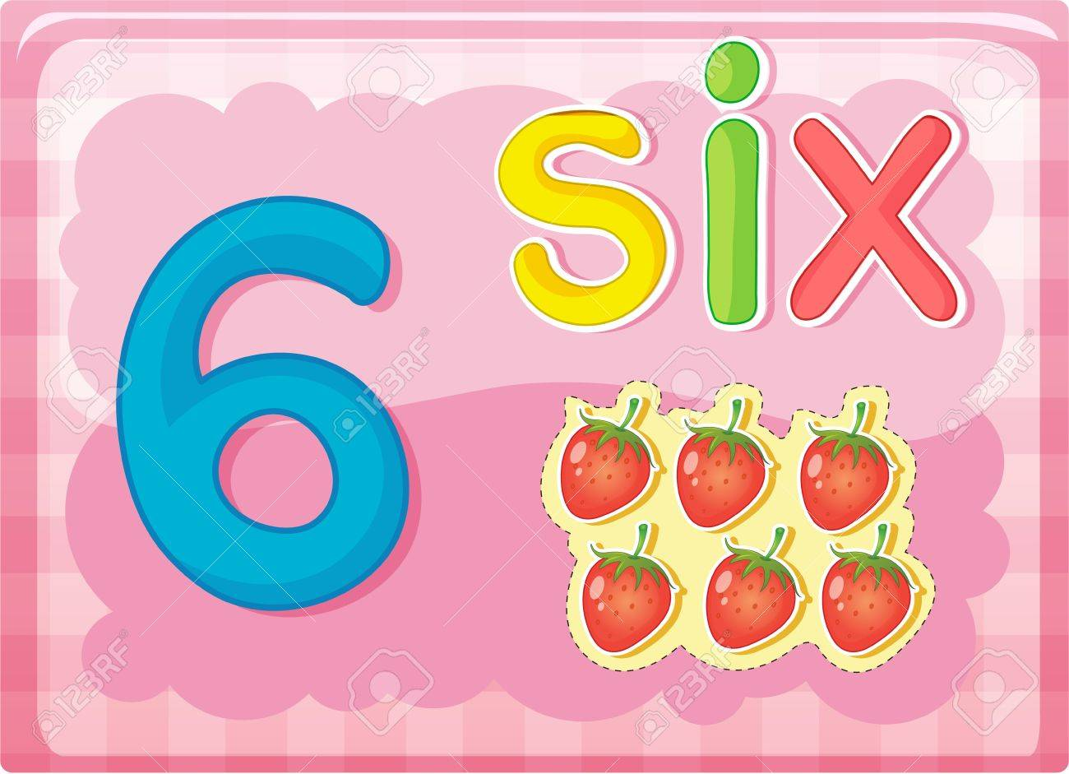
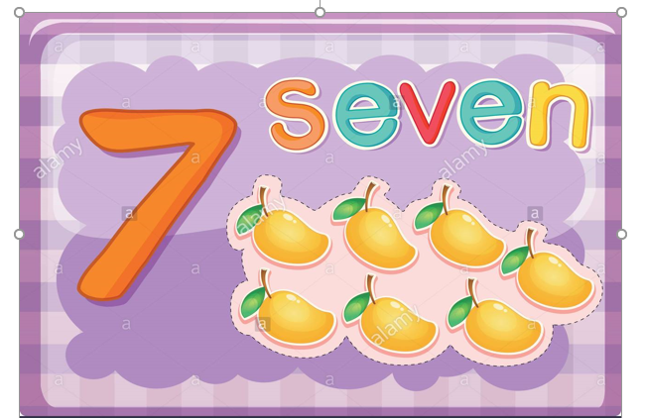

Slide 4
